Slide 1


서비스 분야
금융 뉴스 및 SNS 감성분석을 통한
주가예측 모델 개발
Stock Price Prediction Model
Using Sentiment Analysis and Machine Learning
Based on News Articles and SNS
WORK TEAM & MEMBERS
Team 1 팀장 : 오진영
팀원 : 구창회, 김세리, 박재형, 이재성
WORK SCHEDULE
22.06.24 프로젝트 착수
22.06.27 데이터 수집 및 전처리
22.07.06 모델 구현 및 오류 수정
22.07.18 모델 평가 및 발표자료 작성
22.07.25 모델 2차평가(모의투자 진행)
22.08.05 결과자료 수정 및 프로젝트 종료
WORK RULE
Data : 네이버 및 다음 뉴스, 네이버 및 다음 주식토론방, 유튜브 타이틀Language : Python
사용 모델 : Logistic Regression, LSTM, KlueBERT
금융 뉴스 및 SNS 감성분석을 통한 주가예측 모델
투자 의사결정을 유용한 정보를 제공하기 위해 금융 뉴스 및 SNS 감성분석을 활용하여 주가 예측 모델 개발
SKILLS

Slide 2
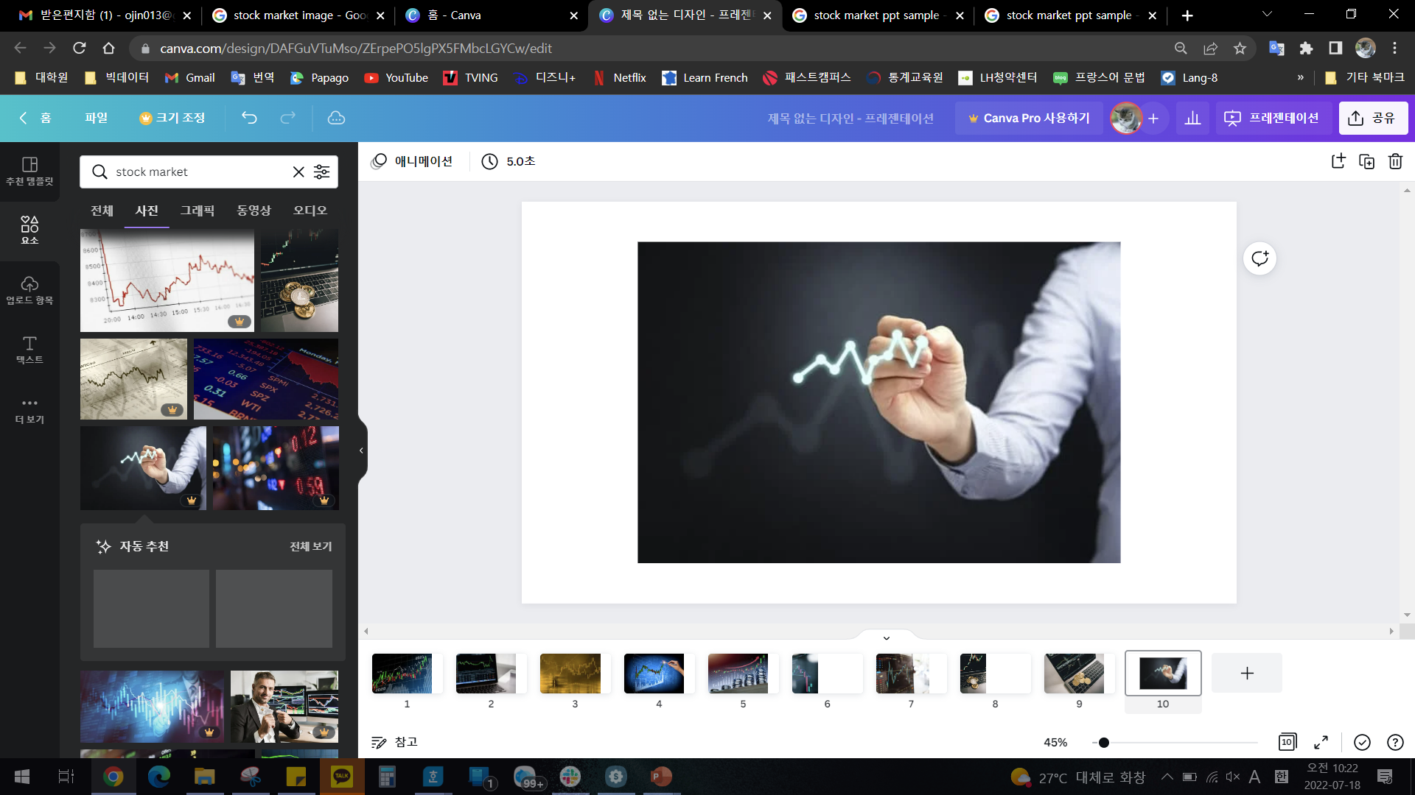

Table of Contents
01
프로젝트 개요
02
데이터 구축
03
모델 개발
모델 평가
04
프로젝트 결과
05

Slide 3

01 프로젝트 개요
The contents of this presentation is credited by 성투가즈아

Slide 4











개요
프로젝트명
금융 뉴스 및 SNS 감성분석을 통한 주가예측 모델
프로젝트 기간
2022년 6월 27일 ~ 2022년 7월 29일(약 5주)
프로젝트 프로세스
01 프로젝트 개요
개발 환경
Language
Development Tool
Library

Slide 5
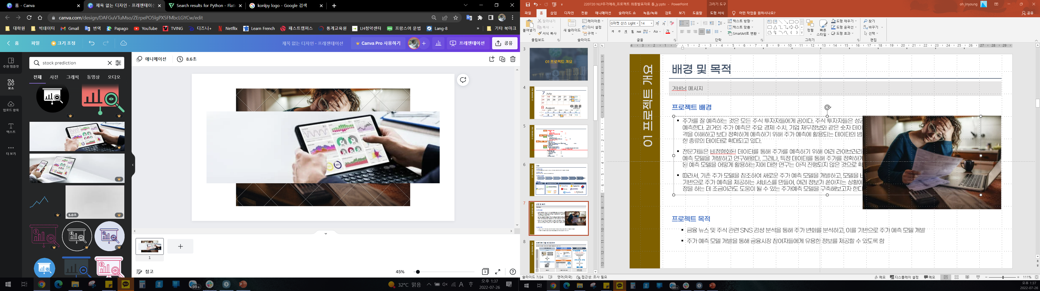

배경 및 목적
주가를 보다 잘 예측하기 위해 다양한 데이터를 반영 특징적 한계를 최소화하고, 최적의 주가 예측 모델을 구축하고자 함
01 프로젝트 개요
프로젝트 배경
미래의 주가를 좀 더 잘 예측할 수 있는 방법은 없을까?
과거의 투자자들은 주가 예측을 위해 주요 경제 수치, 기업 재무정보와 같은 숫자 데이터를 사용해 왔음.
그러나 주식의 가격을 이해하고 보다 정확하게 예측하기 위해 주가 예측에 활용되는 데이터의 범위는 기존의 정형화된 데이터에서 뉴스기사와 같은 비정형 데이터로 확대되고 있음.
비정형데이터를 활용하여 주가를 예측한 모델이 개발 및 연구되고 있으나, 기존의 연구들은 하나의 특정 데이터만을 사용하고 있어 데이터의 특징적 한계를 벗어날 수 없다는 한계가 있음.
예) 뉴스기사는 정보전달을 위해 개인의 의견을 배제하고 과거사실만을 기술하므로, 의사결정을 위해 직접적으로 사용하기 어려움
본프로젝트에서는 뉴스기사, 토론방, 유튜브 등 데이터 소스를 다양화 하여 데이터별 특징적 한계를 최소화 함.
또한, 최적의 모델을 도출하기 위해 다양한 라이브러리를 사용하여 여러 모델을 개발하고, 비교분석을 통해 최종 모델을 선발하려고 함.
프로젝트 목적
금융 뉴스 및 주식 관련 SNS 감성 분석을 통해 주가 변화를 분석하고, 이를 기반으로 주가 예측 모델 개발
주가 예측 모델 개발을 통해 금융시장 참여자들에게 유용한 정보를 제공할 수 있도록 함

Slide 6




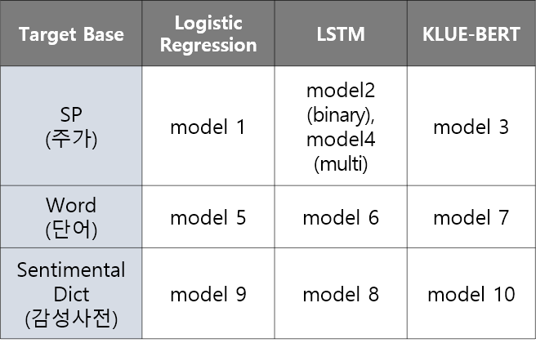

프로젝트 개발 프레임워크
효율적인 프로젝트 수행을 위한 단계별 프레임워크를 사전 수립
01 프로젝트 개요
1단계 : 데이터 준비
2단계 : 모델 개발
3단계 : 성능 평가
내
용
웹 크롤링
사전조사 및 모델 기획
Model
Model
Model
Model
자연어데이터
3 Types of Model
Logistic Regression
LSTM
BERT
주가데이터
1차 평가: 성능평가표
사례조사
모델기획
데이터 정제
Model
Model
Model
주가예측 모델 도출
정제된 학습용 데이터
Model
2차 평가: 모의투자
Model
최종모델
산
출
물
데이터셋
주가예측모델(총 9개)
모델성능평가표
모의투자결과표

Slide 7
팀 구성
프로젝트 포지션별 2명씩 배치하여 과업에 대해 상호 검토하고 성과물을 품질을 제고할 수 있도록 팀 구성
01 프로젝트 개요
오진영
구창회
박재형
김세리
이재성
PL(팀장)
DA/QA
DA/BA
AA/BA
AA/QA
프로젝트 실무 총괄
일정 관리
데이터 수집 및 가공
모델 개발
산출물 품질관리
결과보고서 작성
자연어 데이터 수집 기획
데이터 수집 및 가공
분석 및 예측 모델 개발
소스코드 품질관리
결과보고서 작성
주가 데이터 수집 기획
데이터 수집 및 가공
분석 및 예측 모델 개발
비즈니스 모델 개발
결과보고서 작성
자연어데이터 분석 모델 로직 기획
데이터 수집 및 가공
분석 및 예측 모델 개발
비즈니스 모델 개발
결과보고서 작성
주가 데이터 예측 모델 로직 기획
데이터 수집 및 가공
분석 및 예측 모델 개발
소스코드 품질관리
결과보고서 작성

Slide 8
02 데이터 구축
The contents of this presentation is credited by 성투가즈아

Slide 9
데이터 수집 방안
데이터 수집 계획 및 데이터 확보 방안을 수립하고 각 단계별 세부 내용 설정
02 데이터 구축
자연어 데이터
기업 및
주가 데이터
기간 설정
데이터 크롤링
데이터 전처리
[네이버, 다음]
증권분류 뉴스 기사 제목
주식 종목토론방 제목
유튜브 타이틀
기업 정보
KRX 종목 정보
네이버 테마 분류
주가 데이터
KRX 정보데이터 중 시스템 개별종목 시세추이
수집 기간
최근 18개월(21.01 ~ 22.06)
분석 단위 : 1일
테마 및 종목 설정
데이터 크롤링
자연어 데이터와 주가 데이터 합치기
무관한 데이터 제거
자주 쓰이는 이모티콘 한글로 변환
한자, 한글, 영어, 숫자 외 문자 삭제
날짜 형식 통일

Slide 10
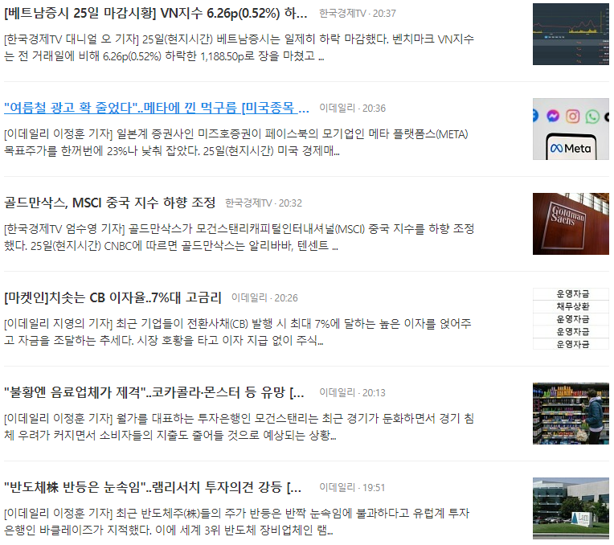
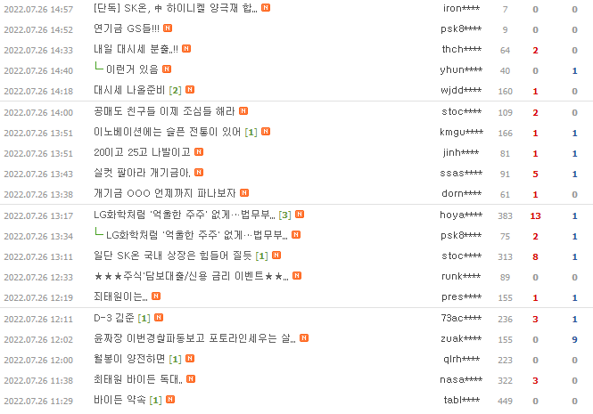
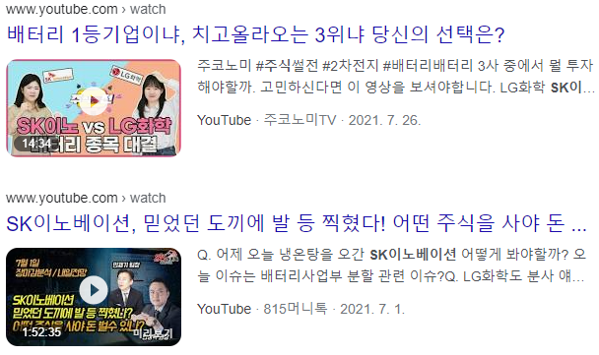
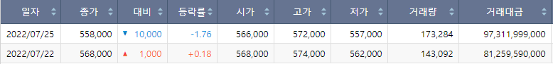
활용 데이터
뉴스, 종목 토론방, 유튜브 등 다양한 사이트에서 자연어 데이터 수집
02 데이터 구축
자연어 데이터
뉴스
종목 토론방
유튜브
주가 데이터
KRX 정보데이터 시스템

Slide 11
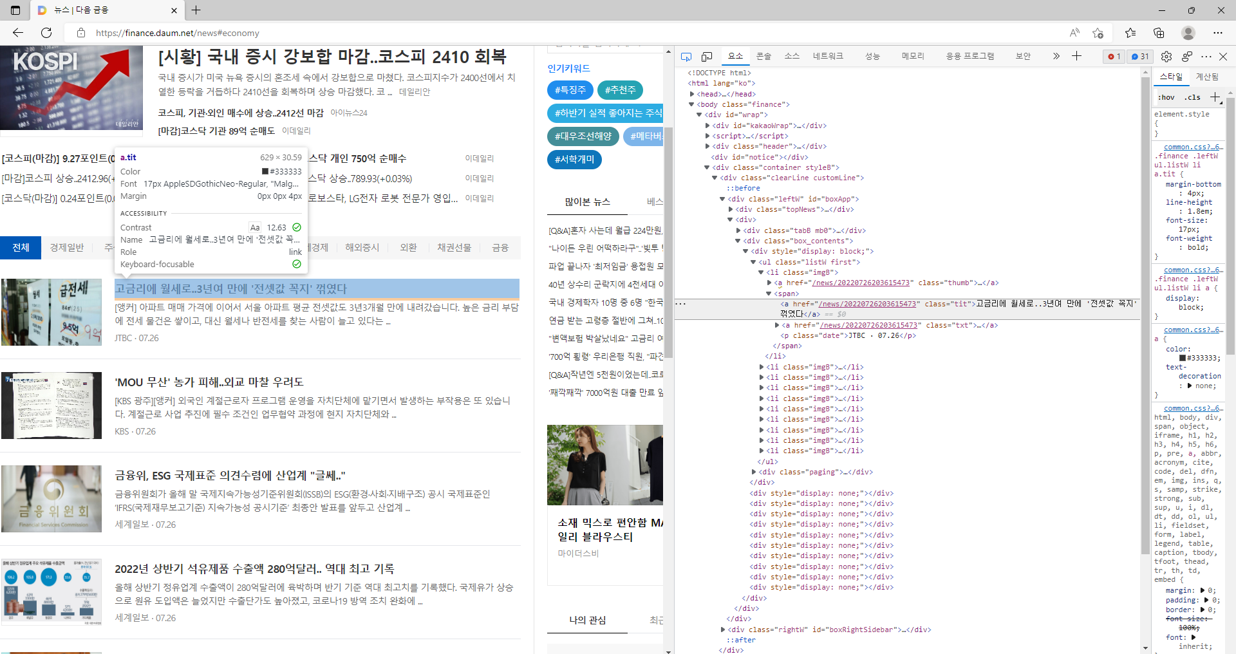
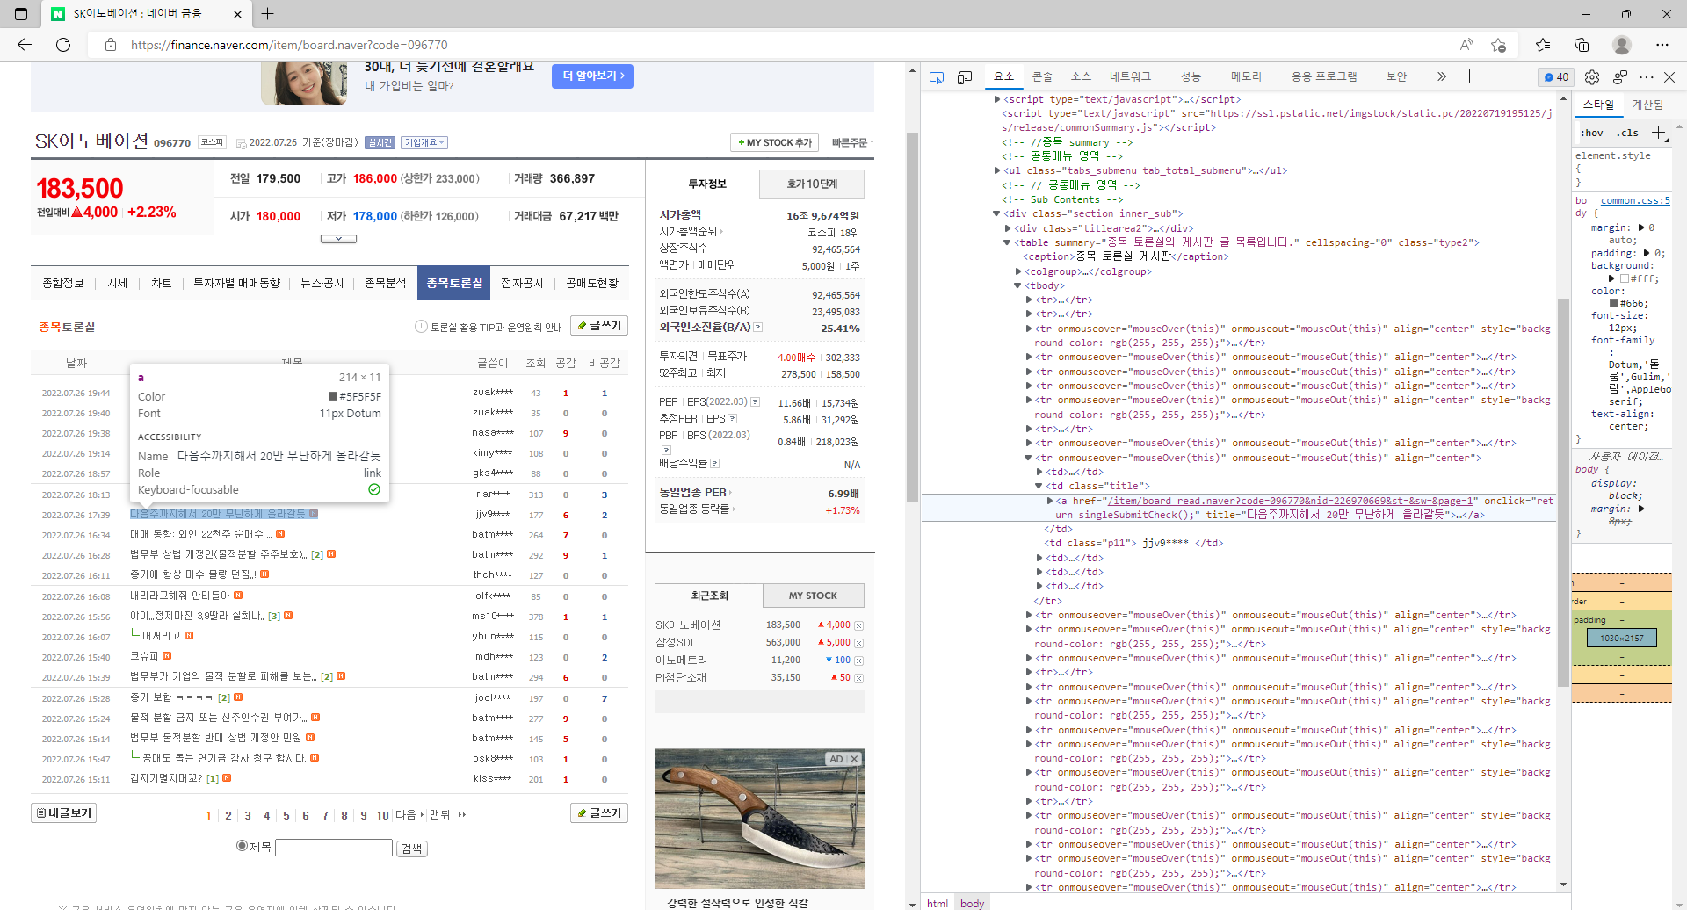

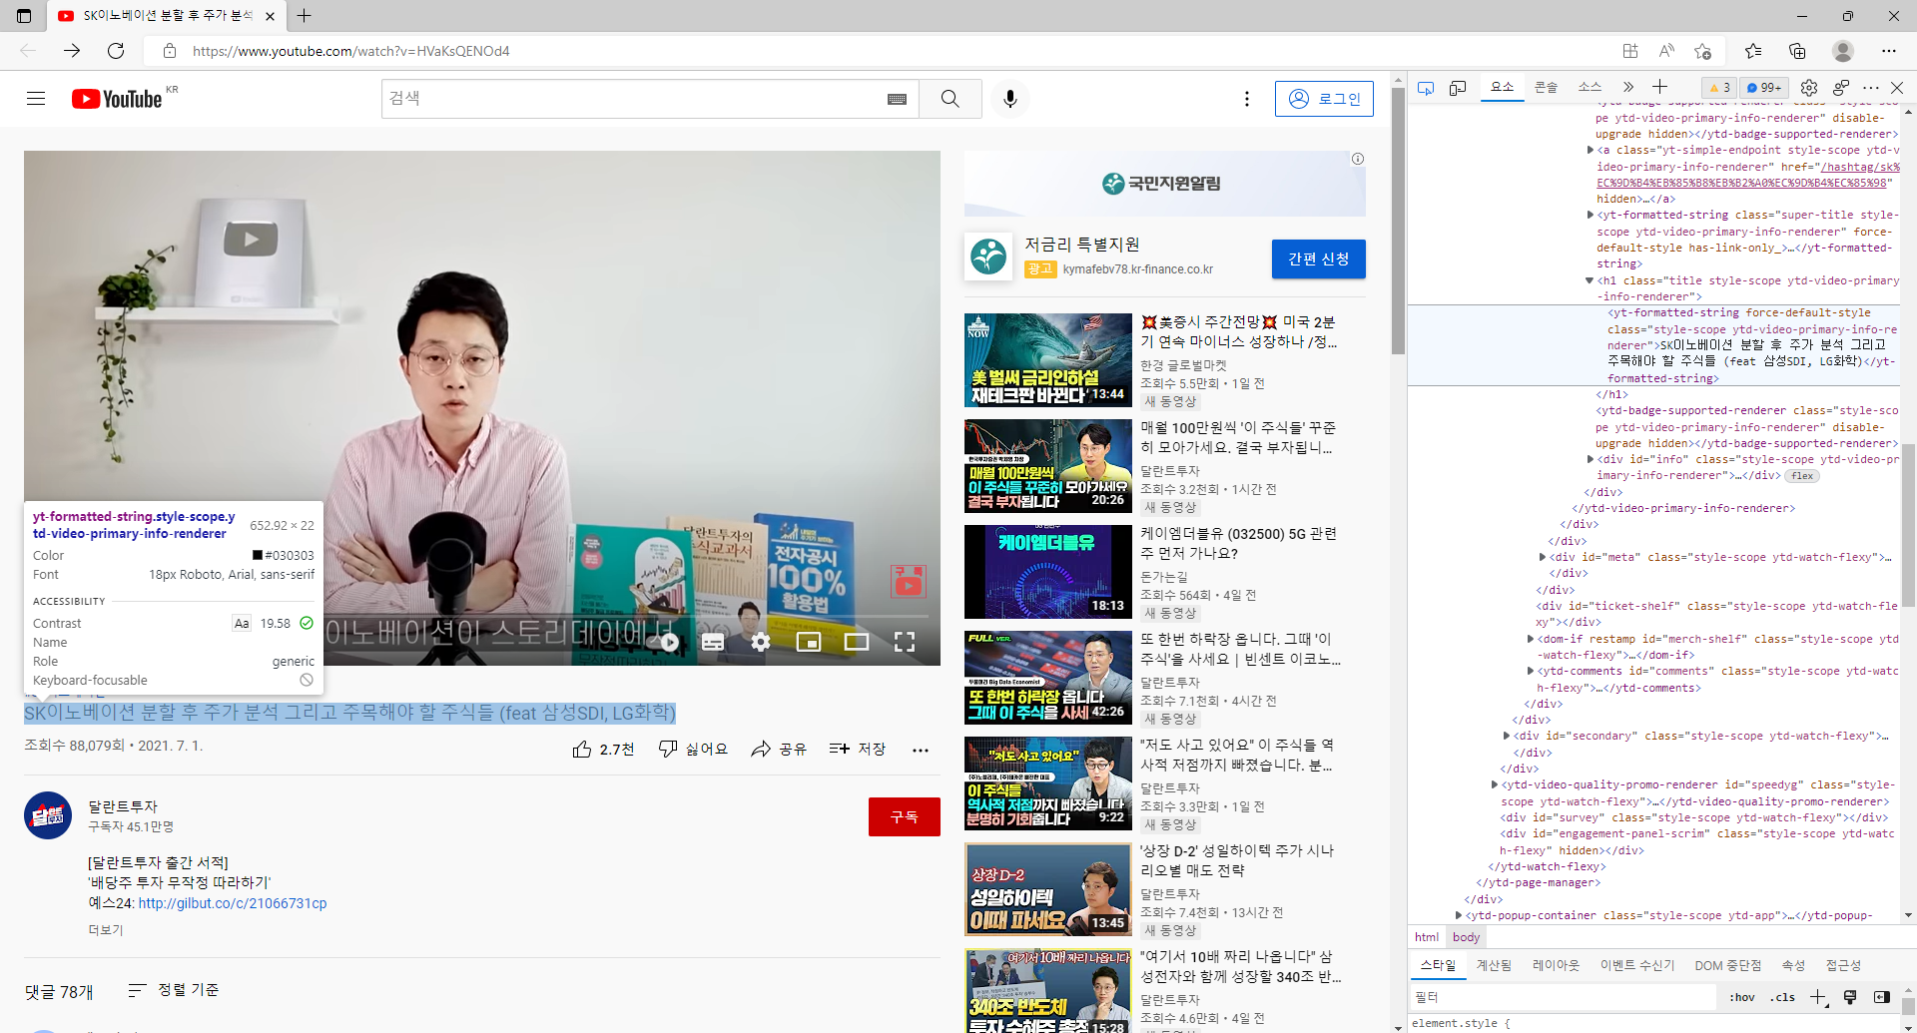
데이터 수집
Python의 Selenium 라이브러리를 활용하여 날짜와 자연어 데이터셋 확보
02 데이터 구축
Chrome Web Driver
종목 설정
[2차 전지] SK이노베이션
뉴스
날짜 설정
2021-01-01 ~ 2022-06-30
종
목
토
론
방
CSS를 통해 제목의 텍스트 추출
자연어 데이터
날짜
Date | Title
2022.07.26 | 고금리 월세에 월세…
2022.07.01 | SK이노베이션 분할…
2022.07.26 | 다음주까지해서 20만...
유
튜
브

Slide 12


데이터 전처리
모델의 정확도 높은 학습과 성능을 위해 데이터 전처리를 진행하였으며, 전처리 후 데이터 수는 852,517개임.
02 데이터 구축
Raw Data를 특수문자 제거, 중복 제거 등 사전 전처리한 데이터를 대상으로 1차 모델 Test를 실시한 후, 학습 정확도를 높이기 높이기 위하여 불필요한 텍스트를 추가적으로 제거 처리
데이터 전처리 프로세스
1차 Test
Raw data
최종 Input Data
사전처리
추가 전처리
특수문자, 공백, 중복 등 제거
학습율을 높이기 위한
불필요 단어 제거

Slide 13
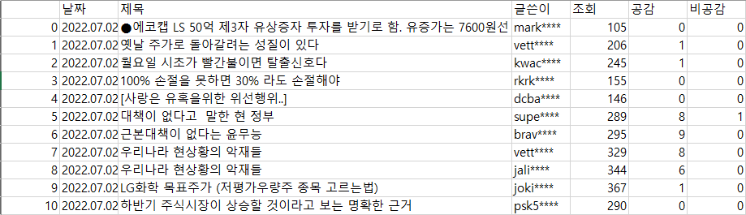
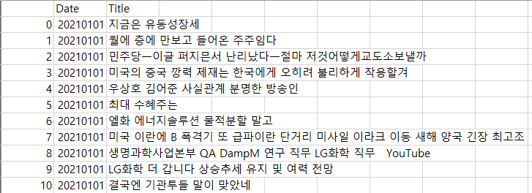
데이터 전처리 – 종목 토론방
종목 토론방의 전처리 후 데이터 수는 213,140개임
02 데이터 구축
종목 토론방 데이터 전처리
종목 토론방 전처리 전후 비교
사전 전처리
전처리 전 데이터 수: 250,717 개
날짜 역순 정렬
날짜 포맷 재설정
column 제거 및 이름 설정
특수문자 제거
공백만 있는 제목 제거
Title(제목) 중복 제거
전처리 후 데이터 수 : 213,140 개
과정 중 전처리: stopword
모델로 1차 테스트 하는 과정에서 불필요하게 반복되는 문자를 파악하여 제거
'삭제된 게시물의 답글’
'[자막뉴스]'

Slide 14
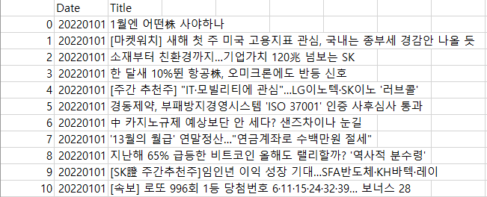
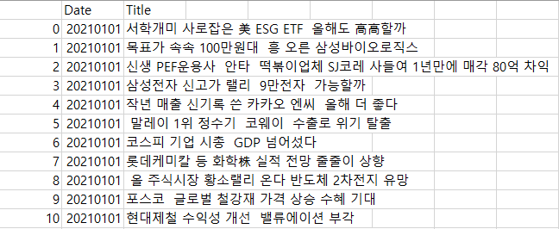
데이터 전처리 – 뉴스
뉴스의 전처리 후 데이터 수는 638,993개임
02 데이터 구축
뉴스 데이터 전처리
뉴스 전처리 전후 비교
사전 전처리
전처리 전 데이터 수: 688,090 개
자주 쓰이는 특수문자 한글로 변환
특수문자 제거
공백만 있는 제목 제거
Title(제목) 중복 제거
과정 중 전처리: stopword
전처리 후 데이터 수 : 638,993개
모델로 1차 테스트 하는 과정에서 불필요하게 반복되는 문자를 파악하여 제거
'오늘의 주요일정’
[표]’
주가와 관련 없는 데이터 제거
'가상화폐’, '암호화폐’, 'NFT'

Slide 15
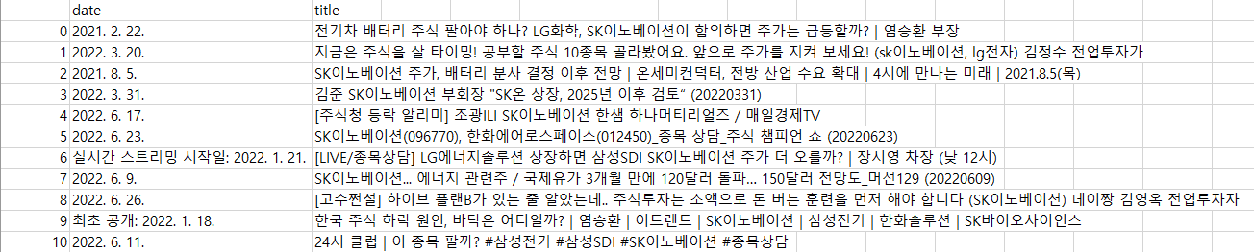
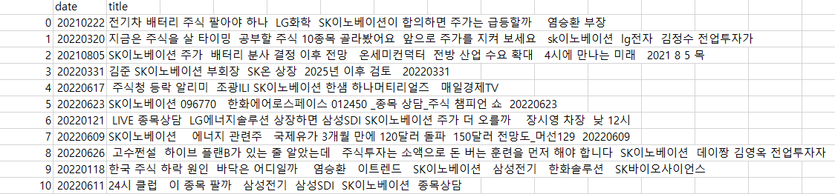
데이터 전처리 – 유튜브
유튜브의 전처리 후 데이터 수는 384개임
02 데이터 구축
유튜브 데이터 전처리
유튜브 전처리 전후 비교
사전 전처리
전처리 전 데이터 수: 386 개
날짜 포맷 재설정
자주 쓰이는 특수문자 한글로 변환
특수문자 제거
공백만 있는 제목 제거
Title(제목) 중복 제거
전처리 후 데이터 수 : 384 개
과정 중 전처리: stopword
날짜가 표시되지 않는 title 제거
‘#Shorts’
‘몇 시간 전’

Slide 16
데이터 라벨링
감성분석 모델링 진행을 위해 주가 및 감성어 사전을 바탕으로 형태소 분석 후, 긍정/중립/부정 라벨링을 진행
02 데이터 구축
감성분석 라벨링은 ①주식가격(SP)의 등락률에 따라 분류, ②단어(Word) 자체 긍정 또는 부정적 의미에 따라 분류, ③1과 2를 통합적으로 고려하여 분류하는 방법의 3가지 방법에 따라 분석을 진행
텍스트를 KoNLPy라이브러리와 KlueBERT 자체 토크나이저를 이용하여 형태소 분석 진행하여 라벨링 기반에 따라 긍정(+1), 중립(0), 부정(-1)으로 라벨링
01
주가(SP) 기반 모델
KRX에서 제공하는 데이터의 주가 등락률에 따라 감성점수를 Scoring하고, 점수 기준에 따라 긍정/중립/부정 분류
02
단어(Word) 기반 모델
감성사전을 기반으로 단어(Word) 자체의 긍정 또는 부정적 의미에 따라 라벨링을 실시하였으며, 긍정단어와 부정단어가 동시에 출현하는 경우 당일 혹은 전일 주가 등락률을 고려해서 라벨링을 실시
03
주가x단어 통합 기반 모델
주가 기반 라벨링 방법과 단어기반 라벨링 방법을 합친 방법으로, 감성사전에 따라 긍정/중립/부정으로 1차적으로 나눈 후, 추출된 감성분석 결과값을 활용하여 주가의 실제 등락률에 따라 추가적으로 2차 분류

Slide 17
데이터 라벨링 – 주가 등락률 기반 극성분류
해당 종목의 주가 데이터를 기반으로 상승,하락에 따른 긍정/중립/부정 분류 이후 라벨링을 진행
02 데이터 구축
주가 등락률 기반 극성분류
등락률에 따른 1차 분류
이진분류
0% 이상 : 상승 -> 텍스트 데이터의 updown : 1
0% 미만 : 하락 -> 텍스트 데이터의 updown : -1
다중분류
1% 이상 : 상승 -> 텍스트 데이터의 updown : 1
-1% 미만 : 하락 -> 텍스트 데이터의 updown : -1
1% 미만 -1% 이상 : 변동 없음 -> 텍스트 데이터의 updown : 0
토큰화
텍스트 데이터에서 종목명을 제거한 뒤 KoNLPy 또는 KlueBERT의 토크나이저를 통해 데이터 토큰화
감성 사전 구축
토큰화된 전체 데이터를 통해 감성사전을 구축
updown의 값에 따라
가중치 결정
updown : 1인 텍스트 데이터에서 감성사전에 있는 단어가 등장하면 가중치 증가
updown : -1인 텍스트 데이터에서 감성사전에 있는 단어가 등장하면 가중치 하락
감성 점수 Scoring
가중치의 절댓값이 너무 큰 단어의 영향을 최소화하기 위해 중간값과 사분위값을 사용하는 표준 정규화(RobustScaler) 사용
텍스트 데이터에서 감성사전에 있는 단어들이 등장 -> 해당 단어들의 가중치 값을 합산한 sent_score 생성
최종 라벨링
이진분류
sent_score 값이 중간값보다 크면 sent_label : 1,
중간값보다 작으면 sent_label : -1
다중분류
sent_score 값이 삼사분위수(75%)보다 크면 sent_label : 1
일사분위수(25%)보다 작으면 sent_label : -1
그 사이에 있는 값은 sent_label : 0

Slide 18
데이터 라벨링 – 주가X단어 통합 기반 극성분류
앞서 구축한 감성 사전의 긍정/중립/부정을 기반으로 1차 분류, 감성 사전을 기반으로 주가 기반 분류 기준으로 사용
02 데이터 구축
감성 사전
긍
정
중
립
부
정
토큰화
텍스트 데이터에서 종목명을 제거한 뒤 KoNLPy 또는 KlueBERT의 토크나이저를 통해 데이터 토큰화
감성 사전의 값에 따라
가중치 결정
Pos : 1인 텍스트 데이터에서 감성사전에 있는 단어가 등장하면 가중치 증가
Neg : 1인 텍스트 데이터에서 감성사전에 있는 단어가 등장하면 가중치 하락
감성 점수 Scoring
가중치의 절댓값이 너무 큰 단어의 영향을 최소화하기 위해 중간값과 사분위값을 사용하는 표준 정규화(RobustScaler) 사용
텍스트 데이터에서 감성사전에 있는 단어들이 등장 -> 해당 단어들의 가중치 값을 합산한 sent_score 생성
최종 라벨링
이진분류
sent_score 값이 중간값보다 크면 sent_label : 1
중간값보다 작으면 sent_label : -1
다중분류
sent_score 값이 삼사분위수(75%)보다 크면 sent_label : 1
일사분위수(25%)보다 작으면 sent_label : -1
그 사이에 있는 값은 sent_label : 0

Slide 19
데이터 라벨링 – 감성사전 기반 극성분류
추출된 단어를 기반으로 사전적 정의와 주식시장 관점에서 긍정/중립/부정으로 분류된 감성사전 구축
02 데이터 구축
감성사전 구축 3단계
구축된 감성사전
데이터 수집
[2차전지 K-뉴딜] SK이노베이션, 나홀로 '상승'...대부분 하락세
방긋, 상회, 환호, 성공, 당첨, 시장확대, 친절, 효과적, 예방, 선출, 퍼펙트, 상승, 열애, 번다, 축하, 해결, 호황, 우승자, 축하, 강화, 웃은, 껑충, 어메이징, 호감, 사랑, 안전, 소망, 상위권, 호실적, 이익, 강추, 파이팅, 선방, 좋네, 확장, 대단, 웃고, 고마워, 낭만적, 가능, 만족, 깨끗, 우위, 비용절감, 체결, 대박, 급부상, 행복, 흑자, 증가, 혁신적, 침착, 호평, 시너지, 응원, 강세, 최고, 기립박수, 웃음, 적극, 활성화, 긍정적, 함박웃음, 희망, 즐거움, 호조, 스페셜, 친환경, 주목, 생기, 매력적, 성실, 질주, 추진, 떡상, 글래머, 1등급, 도전, 매진, 고도화, 돌진, 낙관, 인기, 럭셔리, 현금화, 완승, 자유, 성공적, 아름다움, 부각, 환상적, 감탄, 신개념, 1위, 줍줍, 열광, 탈환, 편한, 올킬, 대장주, 프리미엄, 야호, 든든, 탈출, 합격, 훨훨, 상향, 힘차게, 힘내, 활력, 즐겁게, 따상, 완판, 책임경영, 유니콘, 붉은색, 런칭, 날았, 달콤, 잘나가, 새출발, 좋은, 꽃길, 에너지, 환경, 특허 등록, 감사, 꿀팁, …
긍
정
단어 추출
“2차전지”, “뉴딜”, ”SK이노베이션”, “홀로”, “상승”, “대부분”, “하락”
아직, 보통, vs, 중립, 관망, 지켜봐야, 그닥, 심심, 딜레마, 유감, 희비, 랠리, 일희일비, 보류, 경계, 진득, 승부수, 등락, 될까, 양날, 보고, 발표, 미적지근, 느긋하게, 공방, 결과, 갸우뚱, 잠잠, 취임, 채용, 책임, 특사, 사료, 임명, 유지, 밸런스, 엄중, 엎치락뒤치락, 교전, 물음표, 팽팽, 박빙, 득실, 계륵, 무결, 아리송, 일진일퇴, 스탠바이, 승패, 대기, 만류, 카더라, 글쎄요, …
중
립
극성 분류
사전적 정의에서의 주관성 탐지
회의적, 바닥, 이탈, 떨어지, 안좋게, 흑우, 낙폭, 미달, 결별, 파국, 때리기, 쓸애기, 탈세, 패닉, 하차, 떨어, 곡소리, 위협, 피눈물, 털린, 악재, 안정, 고질적, 폭낙, 약세, 적자, 몸살, 빠진, 불행, 불안, 병맛, 하향, 횡포, 호구, 사기, 약발, 전쟁, 해지, 향방, 날벼락, 불명예, 보릿고개, 이중고, 실업, 주의, 폭망, 명암, 처분, 사고, 약진, 불건전, 쳐맞, 관리종목 지정, 개장치사, 난감, 스레기, 깨져, 정지, 탈락, 병신, 감소, 배신, 부진, 과실, 흔들, 필패, 항의, 끊어, 개잡주, 차질, 얼어붙은, 부담, 불편, 저점, 손해, 대피, 역차별, 혼조, 후회, 물렸, 침해, 적신호, 허술, 짜증, 감옥, 실패, 신중, 혼란, 좌절, 거지, 실수, 악제, 시무룩, 반대, …
주식시장에서의 주관성 탐지
부
정
사전 - 상승(+1), 하락(-1)
주식 - 2차전지(+1), 뉴딜(+1)

Slide 20
03 모델 개발
The contents of this presentation is credited by 성투가즈아

Slide 21
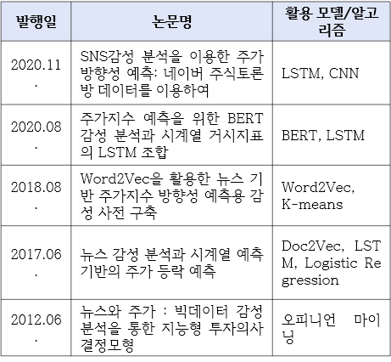
모델 기획
사례 조사를 통해 활용할 모델을 선정한 후, 감성 분석의 베이스와 교차하여 총 9개의 모델 개발
03 모델 개발
1단계 : 사례 조사
2단계 : 모델 선정 및 모델 개발
논문 탐색
활용 모델 선정
최종 모델 개발
논문에서 활용된 모델 및 알고리즘 중에서 과제에 적합한 모델 선정
유사 사례를 탐구하며, 사례별 활용된 모델 및 알고리즘 정리
Logistic Regression
LSTM
KLUE-BERT
감성분석 라벨링 베이스
활용모델과 감성분석 베이스를 교차하여 총 9개의 모델 개발
전체 모델을 기반으로 각각 이진(Binary, 감성을 긍정/부정으로 분류) 및 다중(Multi, 감성을 긍정/부정/중립으로 분류)으로 추가 분석
주가(SP) 기반 모델
단어(Word) 기반 모델
주가X단어 기반 모델

Slide 22
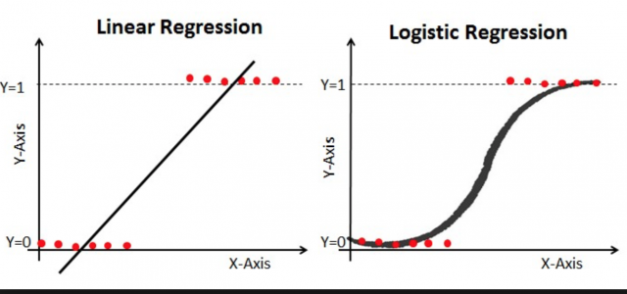

모델 선정 - Logistic Regression
예측 결과에 대한 확률값 확인이 가능하고 이진 분류, 다중 분류 모두 가능하므로 로지스틱 회귀 모델을 선정
03 모델 개발
x1
Weights1
x2
Weights2
Output1
x3
Weights3
Model
Output2
Difference between Linear and Logistic Regression
Logistic Regression Structure
Logistic Regression
로지스틱 회귀는 회귀를 사용하여 데이터가 어떤 범주에 속할 확률을 0에서 1 사이의 값으로 예측하고, 그 확률에 따라 가능성이 더 높은 범주에 속하는 것으로 분류해주는 지도 학습 알고리즘
일반 회귀 분석의 목표와 동일하게 종속 변수와 독립 변수간의 관계를 구체적인 함수로 나타내어 향후 예측 모델에 사용하는 것이 목적
주가 예측 분류 결과에 대한 확률값을 얻을 수 있고, 이진 분류 뿐만 아니라 다중 분류로도 확장할 수 있음
본 프로젝트에서 진행하는 긍정/부정의 이진 분류 및 긍정/중립/부정의 다중 분류 모두 효과적으로 예측할 수 있을 것이라 판단하여 모델로 선정

Slide 23
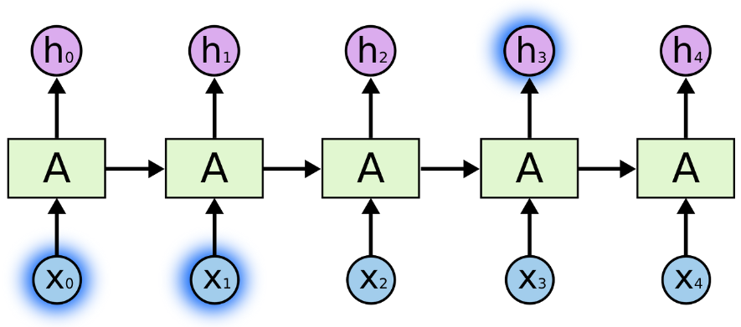
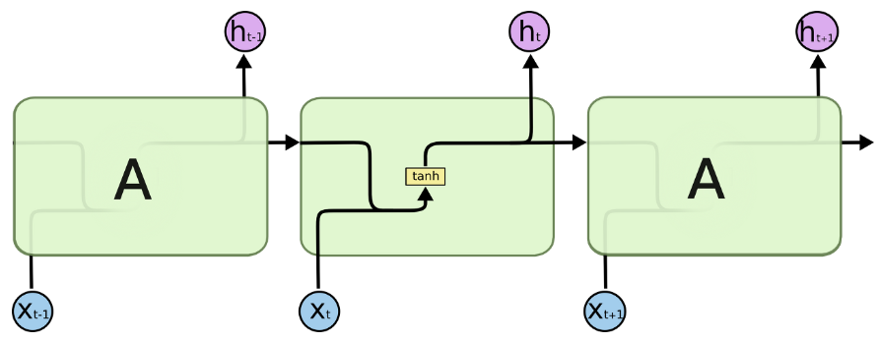
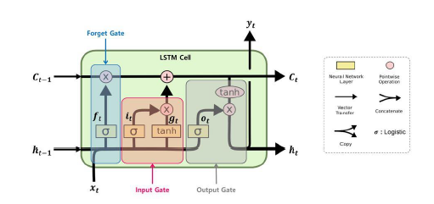
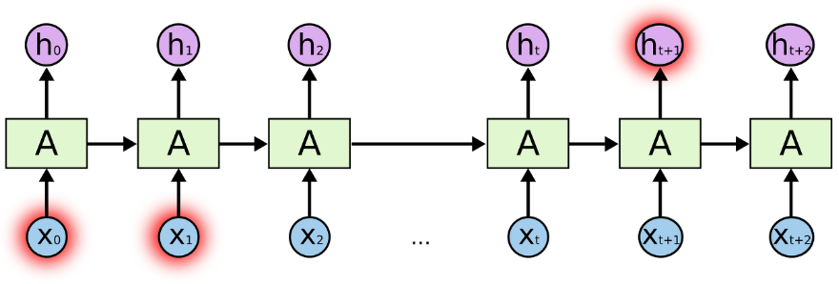
모델 선정 - LSTM
시계열 데이터를 다루는 데 적합하고 장기 의존성 문제도 해결된 모델인 LSTM을 선정
03 모델 개발
Long-term Dependency Problem
RNN Structure
LSTM Structure
LSTM
자연어, 주가와 같은 시계열 데이터는 RNN처럼 과거의 정보가 미래의 정보에 영향을 줄 수 있는 구조를 가진 모델을 사용해야 하는데, RNN은 오래된 시그널이 점차 소실되어 이전의 데이터가 사라지는 장기 의존성(Long Term Dependency) 문제가 있음
LSTM은 장기 의존성 문제를 해결하기 위해, RNN의 단일 레이어 구조에 입력, 출력, 삭제 게이트 및 셀 상태(cell state)라는 값을 추가한 모델로, 기억할 정보와 삭제할 정보를 나누고, 단기 메모리와 장기 메모리를 나눠서 학습한 후, 두 메모리를 병합하여 미래를 예측함
RNN 보다 훨씬 발전된 형태의 예측 모델로써, 본 프로젝트에서 진행하는 감성 분석 및 주가 분석에 적합하다고 판단

Slide 24
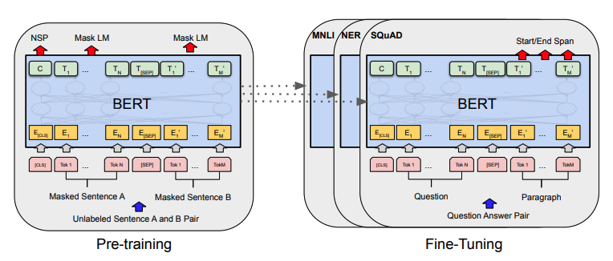
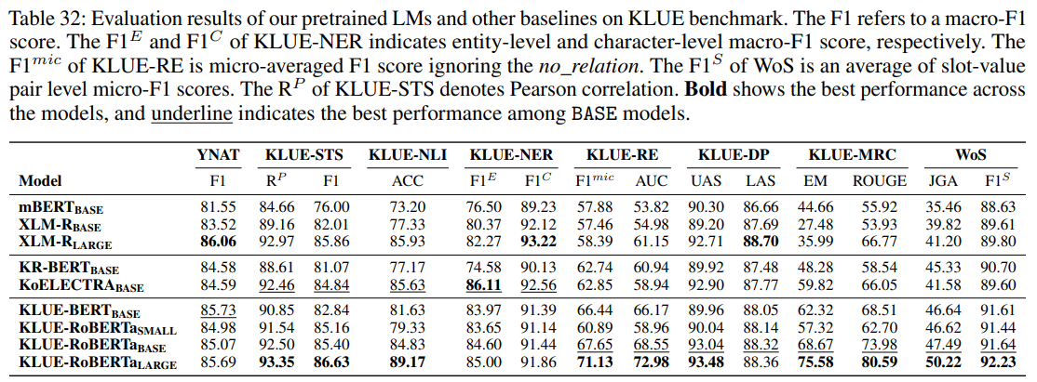
모델 선정 – KlueBERT
본 프로젝트가 ‘자연어’를 활용한 감성분석임을 고려하여 자연어 처리에 높은 성능을 보이는 KlueBERT 모델 선정
BERT/KlueBERT
03 모델 개발
BERT는 구글에서 공개한 자연어처리 모델로, 앞서 선정한 Logistic Regression, LSTM과 달리 사전학습이 되어 있는 pretrained 모델
KlueBERT(Korean Language Understanding Evaluation Benchmark BERT)는 한국어 NLP 벤치마크 데이터 셋이 학습된 pretrained BERT 모델
모델의 전반적인 성능 및 본 프로젝트와 가장 관련이 깊은 YNAT 과제에 대한 성능을 위주로 BERT 모델들을 비교하였을때, 가장 높은 성능을 보임
KlueBERT모델을 Fine-tuning하여 특정 NLP 과제에 대한 성능을 높일 수 있으므로, 감성을 분석하는 과제에 대해 보다 높은 성능을 보일 것으로 기대하여 선정
KLUE: Korean Language Understanding Evaluation

Slide 25
모델 개발
활용모델과 감성분석 라벨링 베이스를 교차하여 총 9개의 모델 개발
03 모델 개발
활용
모델
Logistic Regression
LSTM
KLUE-BERT
감성
분석
베이스
주가(SP) 기반 모델
단어(Word) 기반 모델
주가X단어 기반 모델
최종
모델
Model 1
Model 2
Model 3
Model 4
Model 5
Model 6
Model 7
Model 8
Model 9

Slide 26
모델 개발 – Logistic Regression
토큰화, 로지스틱 회귀 모델, 교차 검증까지 일련의 과정을 파이프라인으로 구성
03 모델 개발
Logistic Regression 모델 구성도
Pipeline
파이프라인을 통해 로지스틱 회귀 모델을 구성
파이프라인을 사용함으로써 데이터를 손실 없이 사용하고, 교차 검증을 보다 쉽게 사용
입력 데이터에 대해 토큰화, 로지스틱 회귀 시행 후 교차 검증을 시행
교차 검증은 회귀에서 사용하는 KFold 교차검증을 사용
로지스틱 회귀 모델의 매개 변수는 데이터의 이진 분류, 다중 분류에 따라 변동
그리드 서치를 통해 최적의 매개변수 값을 찾아 최적의 파이프라인 모델을 출력
Greed
Search
Tokenization
Logistic
Regression
Cross
Validation
Best Model

Slide 27
모델 개발 – LSTM
Bidirectional LSTM을 사용하여 LSTM 모델보다 성능 향상
03 모델 개발
LSTM 모델 구성도
Raw Data
데이터는 전처리 과정 후 라벨링을 통해 Input Data로 사용
- 라벨링은 주가기반 모델이면 감성 지수에 따라 분류
단어기반 모델이면 감성 사전에 따라 분류
양방향 LSTM을 이용해 이전 데이터와의 관계 뿐만 아니라 이후 데이터와의 관계까지도 학습
즉 같은 정보를 다른 방향으로 주입하여 정확도를 높이고 기억을 좀 더 오래 유지하며, 출력값에 대한 손실을 최소화
출력 결과
이진 분류 모델일 경우 긍정 또는 부정 결과를 출력
- 다중 분류 모델일 경우 긍정, 중립, 부정 결과를 출력
Preprocessing
Labeling
주가기반 : 감성 지수에 따라 분류
단어기반 : 감성 사전에 따라 분류
Input Data
Embedding
Bidirectional LSTM
Dense
Output

Slide 28
모델 개발 – KlueBERT
주가 감성분석에 적합하도록 Fine Tuning을 통해 KlueBERT 모델을 학습
03 모델 개발
KlueBERT 모델 구성도
Source model
Target model
앞선 모델들과 마찬가지로 데이터 전처리 후 사전 학습된 KlueBERT를 생성
주가 감성 분석을 위한 Source Data를 통해 Fine Tuning을 진행
Fine Tuning은 기존 학습된 모델을 기반으로 새로운 목적에 맞게 변형하여 모델의 가중치를 조절하여 학습 진행
주가 감성분석에 맞춰진 KlueBERT 모델은 Fine Tuning 과정에서 이진 분류 또는 다중 분류에 맞춰져 출력
다중 분류의 경우, 각각의 감성이 나타났는지를 출력
- 이진 분류 : [1,0], [0,1]
- 다중 분류 : [1,0,0], [0,1,0], [1,1,0], [0,1,1] 등
Source Data
Target Data
(Pre-trained)
Klue
BERT
(Fine-tuned)
Klue
BERT
Classifier
Classifier
Output
Output

Slide 29
04 모델 성능 평가
The contents of this presentation is credited by 성투가즈아

Slide 30

단계별 모델 평가 방안
두 단계로 구성된 평가지표에 따라 모델을 비교·분석하여 최적의 모델 도출
04 모델 평가
1차 평가 성능평가표
Accuracy, Loss, InferenceTest를 통해
종합적으로 평가하여 상위 3개 모델 선발
2차 평가 모의투자
1차 평가를 통해 선발된 상위 3개 모델 대상,
모의투자를 실시하여 최종 모델 선정
Model
Model
Model
Model
Model
최종모델
1차 평가
2차 평가
Model
Model

Slide 31
모델 평가 1 : 성능평가표
각 모델에 해당하는 정확도와 손실 함수를 사용하여 성능 평가 지표 설정
04 모델 평가
지표 설정 기준
정확도와 손실 함수의 백분율과 감성분석 Inference 결과를 평가 지표로 사용
‘데이터를 얼마나 많이 맞추었는가’ 보다 ‘틀리게 예측한 경우’, 즉 오류를 범한 손실을 최소화 하는 것이 중요하기 때문에, Accuracy보다 Loss 가중치를 보다 크게 설정
모델 선정 시 실제 결과를 얼마나 잘 예측했냐가 가장 중요하기 때문에 실제결과를 예측하는 테스트인 Inference 테스트 결과에 가장 많은 가중치를 설정
평가 지표 및 가중치
1
Accuracy
2
Loss
3
Inference
가중치 : 10%
사용함수
Logistic Regression: 파이프라인을 통한 평균 교차검증 정확도
LSTM : LSTM모델 정확도
KlueBERT : F-1 score
가중치 : 20%
사용함수
Logistic Regression: Cross-Entropy
LSTM : Cross-Entropy
KlueBERT : BCEWithLogitsLos
가중치 : 70%
모델이 텍스트 감성분석을 통해 예측한 결과 지표
KRX 데이터를 통해 예측 결과와 실제 결과를 비교하여 점수 산정

Slide 32
모델 평가 1 : 성능평가표
1차적으로 평가한 결과 중 0.4점을 초과한 모델은 총 4개 모델로, 해당 모델들을 대상으로 두번째 모델 평가 실시
04 모델 평가
Model No. | Weight | 0.1 | 0.2 | 0.7 | Total
 | Index | Accuracy | Loss | Inference
[Model 1] SP based Logistic Regression | cross_val_score / log-loss | 0.980 | 0.040 | 0.461 | 0.41
[Model 2] SP based LSTM (binary) | Accuracy / binary-crossentropy | 0.986 | 0.038 | 0.507 | 0.45
[Model 3] SP based KlueBERT | F1score / BCEWithLogitsLoss | 0.857 | 0.423 | 0.246 | 0.17
[Model 4] SP based LSTM (multi) | Accuracy / categorical-crossentropy | 0.972 | 0.072 | 0.4 | 0.36
[Model 5] Word based Logistic Regression | cross_val_score / log-loss | 0.860 | 0.252 | 0.569 | 0.43
[Model 6] Word based LSTM | Accuracy / categorical-crossentropy | 0.326 | 0.191 | 0.4 | 0.27
[Model 7] Word based KlueBERT | F1score / BCEWithLogitsLoss | 1.000 | 0.000 | 0.215 | 0.25
[Model 8] Customized Sentimental Dict based LSTM | Accuracy / categorical-crossentropy | 0.989 | 0.034 | 0.384 | 0.36
[Model 9] Customized Sentimental Dict based Logistic Regression | cross_val_score / log-loss | 0.870 | 0.280 | 0.553 | 0.41
[Model 10] Customized Sentimental Dict based KR-FinBERT | F1score / BCEWithLogitsLoss | 0.800 | 0.500 | 0.261 | 0.17

Slide 33
모델 평가 2: 모의투자 평가
모의투자 결과, 일일예측은 모델별로 차이가 있었으며, 4개 모델 중 Model1의 최종수익률이 5.61% 가장 높았음
04 모델 평가
Rule For Investment Game
1. 공통요건
자본금 : 약 1천만원(178,000 X 56주 = 9,968,000원)
투자기간 : 2022.07.25~2022.08.05(총 10일)
종목명 : SK이노베이션
사용 프로그램 : Stock’er(실제 주식 기반의 모의투자 서비스 제공)
2. 투자방법
매일 오후 9시 자연어 텍스트를 크롤링하여, Inference List DB 셋팅
각자 담당 모델에 Inference List를 입력하여, 문장별 예측 결과 출력(상승 또는 하락)
출력된 예측 결과를 종합하여 상승과 하락 중 다수를 차지한 값으로 매매 여부 파악
☞ 모델 상승 예측시 Holding, 하락 예측시 판매
익일 오전 9시~9시 30분 내에 ‘현재가’로 매매
투자기간 중 예측 결과를 표로 기록
3. 매매요건
1일당 구매 또는 판매 횟수 : 1회
1일당 구매 또는 판매 금액 : 1천만원(개별로 매매 불가능)
4. 최종평가
일일 예측 정확도(5점 만점, 매일 0.5점씩)와 최종 수익률(5점 만점)을 종합적으로 평가
총 10점 만점으로, 점수가 가장 높은 모델을 최종 우수 모델로 선정
모의투자 결과
구분 | 날짜 |  |  |  |  |  |  |  |  |  | 최종 수익률
 | Day1 | Day2 | Day3 | Day4 | Day5 | Day6 | Day7 | Day8 | Day9 | Day10
실제 | 상승 | 상승 | 하락 | 하락 | 상승 | 하락 | 하락 | 상승 | 하락 | 상승
Model1 | 0 | 0 | 0.5 | 0.5 | 0 | 0.5 | 0.5 | 0 | 0 | 0.5 | 5.61%
Model2 | 0 | 0 | 0.5 | 0.5 | 0 | 0.5 | 0.5 | 0 | 0.5 | 0 | 5.34%
Model5 | 0.5 | 0.5 | 0 | 0 | 0.5 | 0 | 0 | 0.5 | 0 | 0.5 | 4.21%
Model9 | 0.5 | 0.5 | 0 | 0 | 0.5 | 0 | 0 | 0.5 | 0 | 0.5 | 4.21%
일일예측 정확도 점수체계 : 맞추면 0.5점, 틀리면 0점(해당일 거래 종료시간의 등락률 기준)
최종수익율은 Stoker 어플 상 보유 종목(국내) 수익률 수치 표기(단위 : %)

Slide 34
05 프로젝트 결과
The contents of this presentation is credited by 성투가즈아

Slide 35
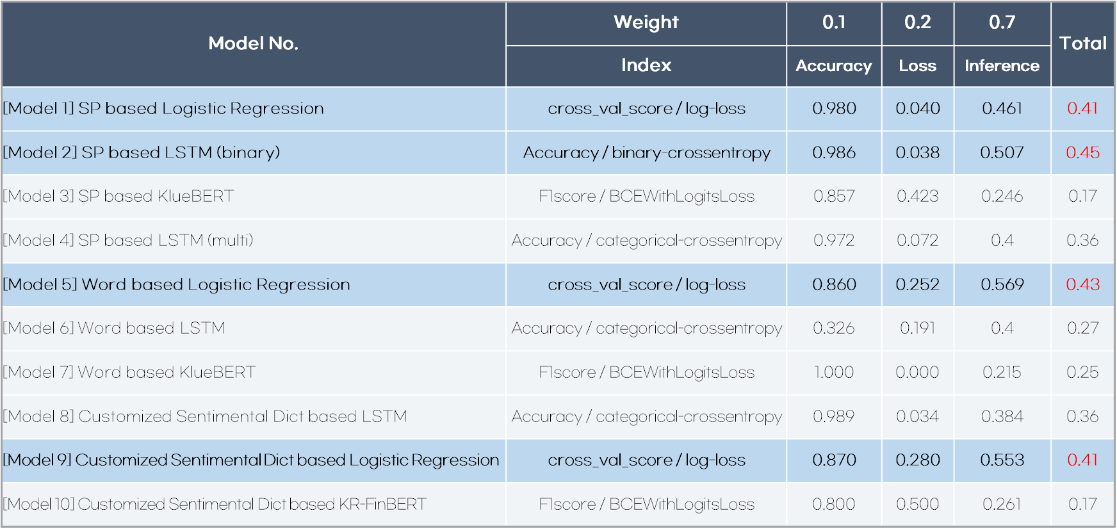
최종 모델 결과 및 성능
1차 및 2차 평가를 통해 선정된 최종 모델은 Model1로 모의투자 최종 점수는 7.5로 확인
성
능
평
가
지
표
05 프로젝트 결과
최종 모델
[Model 1]
Accuracy: 0.98
Loss: 0.04
Inference: 0.461
최종수익률: 5.61%
모의투자 최종 점수: 7.5
모
의
투
자
구분 | 날짜 |  |  |  |  |  |  |  |  |  |  | 최종 수익률 | 총계
 | Day1 | Day2 | Day3 | Day4 | Day5 | Day6 | Day7 | Day8 | Day9 | Day10 | 소계
실제 | 상승 | 상승 | 하락 | 하락 | 상승 | 하락 | 하락 | 상승 | 하락 | 상승
Model1 | 0 | 0 | 0.5 | 0.5 | 0 | 0.5 | 0.5 | 0 | 0 | 0.5 | 2.5 | 5.61% | 7.5
Model2 | 0 | 0 | 0.5 | 0.5 | 0 | 0.5 | 0.5 | 0 | 0.5 | 0 | 2.5 | 5.34% | 6.5
Model5 | 0.5 | 0.5 | 0 | 0 | 0.5 | 0 | 0 | 0.5 | 0 | 0.5 | 2.5 | 4.21% | 5.5
Model9 | 0.5 | 0.5 | 0 | 0 | 0.5 | 0 | 0 | 0.5 | 0 | 0.5 | 2.5 | 4.21% | 5.5

Slide 36
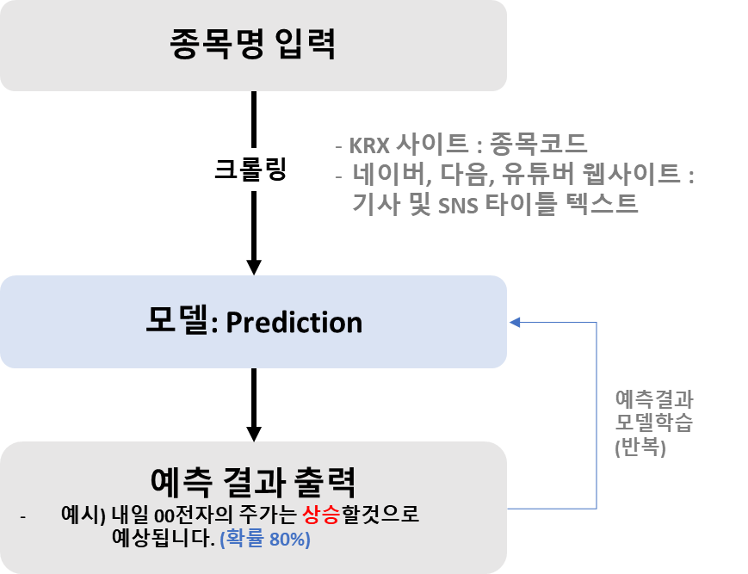
서비스 활용 계획
최종 모델을 활용하여 주가를 예측하고 투자 의사결정을 위한 정보를 출력하는 서비스 제공 가능
05 프로젝트 결과
사용자가 종목명을 입력하면, KRX 사이트를 통해 해당 종목의 종목코드를 가져옴
종목코드로 당일(오늘)의 뉴스, 유튜브 등의 관련 자연어 데이터를 크롤링
크롤링한 자연어 데이터를 미리 학습된 모델에 입력하여, 익일의 주가가 상승하거나 하락할 확률을 예측하여 출력
크롤링된 내용은 다시 모델에 학습/저장되어 향후 주가를 예측하는데 활용
<서비스 가동 Process(안)>

Slide 37
보완할 점
향후 충분한 기간과 데이터가 추가될 시, 주가 예측 정확도가 상승할 것으로 생각
05 프로젝트 결과
모델
더 많은 모델로 결과 비교
데이터
트위터, 카카오톡 오픈채팅방 등 더 많은 자연어 데이터 보충
1년 반 보다 더 많은 기간의 자연어 데이터 추가
감성 사전을 조금 더 금융적으로, 조금 더 자세히, 조금 더 많이 작성
모델
데이터
FeedBack
기타
전체적으로 프로젝트 진행 과정에서 시각화 부족
시간과 예산의 부족
활용 컴퓨터의 성능 한계
기타

Slide 38











소감
05 프로젝트 결과
오진영
구창회
박재형
김세리
이재성
모의투자인데도
맴찢ㅠㅠ
결국 맞추는건 50:50
성투하고싶다….
이루어 질 수 없는 꿈을 꿨습니다…
돈이 있어도 아프면 소용이 없습니다.
주식부자가 되어서 국내 1위 납세왕이 되고 싶어요
진구야, 조금만 더 힘을 내.
To. 세상의 모든 진구들에게..
-재성에몽
도박 상담은 1336
감염병 신고는 1339

Slide 39
THANK YOU
지금까지 발표를 들어주셔서 감사합니다.
The contents of this presentation is credited by 성투가즈아

